Slide 1


RG-WALL 1600 防火墙介绍
星网锐捷网络有限公司
www.ruijie.com.cn
郭艳杰
2015-8-26

Slide 2
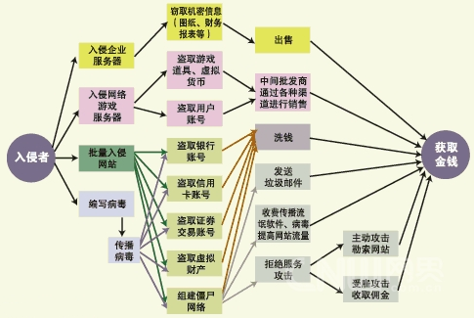
网络攻击
网络攻击定义：利用网络存在的漏洞和安全缺陷对网络系统的硬件、
软件及其系统中的数据进行的攻击。
黑色产业链
网络攻击产生的原因：
利益！！！！！！

Slide 3
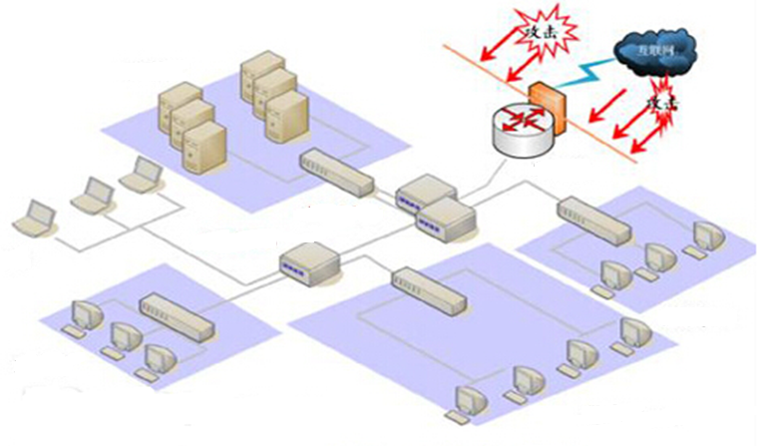
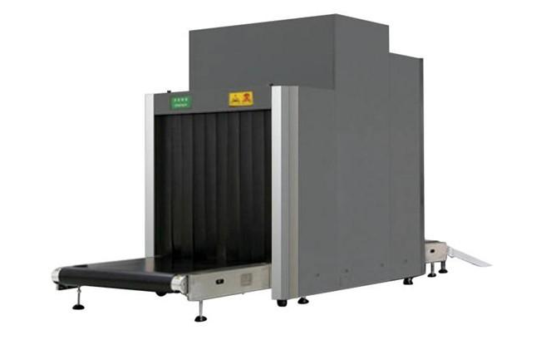
防火墙
防火墙的作用：
防止和阻断互联网上的危险(病毒、资源盗用)传播到网络内部。
有效记录Internet上的活动
可限制暴露用户
安全出入检查
服务器
防火墙
核心交换机
汇聚交换机
会议室
信息中心
财务部
销售部
防火墙部署在网络边界，阻挡外部攻击！
Notes:
防火墙是内部网络和外部网络的边界设备，在外部网络中，用户或程序可能未经邀请尝试访问您的计算机。黑客经常使用扫描网络的软件来查找其网络连接不受保护的计算机。该软件将向您的计算机发送一条很小的消息。如果您的网络没有防火墙，则您的计算机将自动回答该消息，这样就宣布了您的计算机不受保护。但是如果您安装了防火墙，它接收到这样的消息时将不回答，这样黑客不知道您的这一台计算机存在。

Slide 4
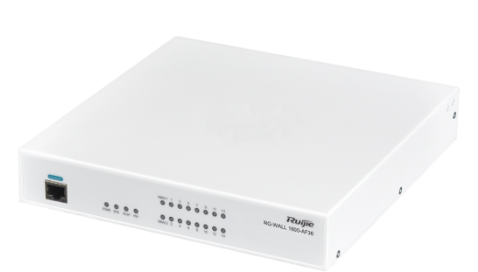
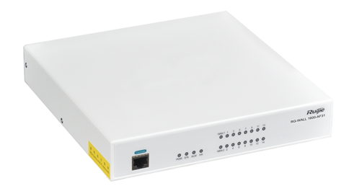
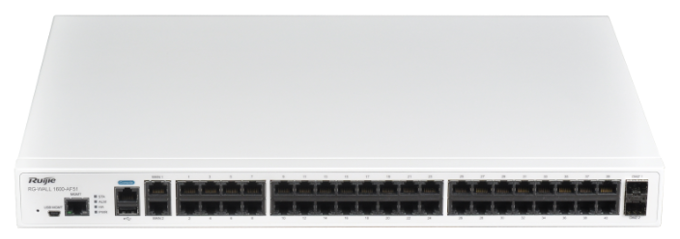
锐捷防火墙产品图片
RG-WALL 1600-AF31
RG-WALL 1600-AF36
RG-WALL 1600-AF51

Slide 5
参数
硬件参数
型号 | RG-WALL 1600-AF31 | RG-WALL 1600-AF36 | RG-WALL 1600-AF51
尺寸 | 1U | 1U | 1U
固定接口 | 10 GE | 16 GE | 42 GE；2SFP
3G扩展 | 支持3G/4G扩展模块 | 支持3G/4G扩展模块 | 支持3G/4G扩展模块
电源 | 单电源 | 单电源 | 可外置电源
工作温度 | 0～40℃ | 0～40℃ | 0～40℃
存储温度 | -25～70℃ | -25～70℃ | -25～70℃
存储湿度 | 20%～95% | 20%～95% | 20%～95%
尺寸 | 38mm*216*148mm | 44mm*216*223mm | 44mm*432*298mm

Slide 6
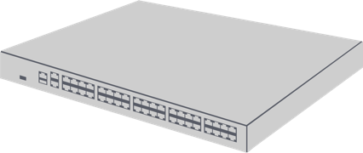
概述
功能全面，应用广泛，方便易用的一体机
接口丰富、配置灵活，并集安全、路由、交换于一体的防火墙产品。
防火墙
VPN
应用控制
IPS
Web 过滤
反恶意软件
WAN 加速
敏感信息防泄漏

Slide 7
主要功能
功能与友商对比优势项：
双引擎查杀技术
数据防泄漏功能
WAN链路加速
用户信誉系统
虚拟防火墙
IPS
负载均衡
AV
FW
VPN
Web过滤
DDOS

Slide 8
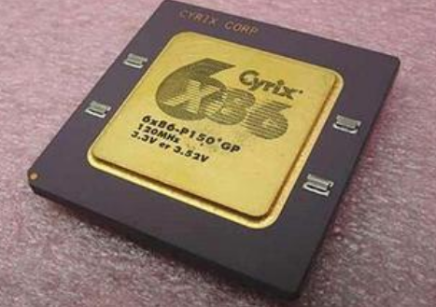

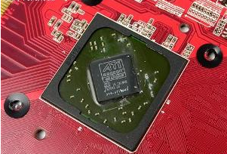
硬件加速
采用业界领先的ASIC硬件芯片加速技术
高性能双引擎分离
网络层防火墙和NAT不消耗CPU资源，降低CPU处理压力，提升整机性能
技术优势
X86
ASIC
ASIC是什么？
是一种为专门目的而设计的集成电路。
ASIC特点：ASIC芯片网络层处理性能较高，但无法实现应用层检测，转发可达限速
X86特点：可编程能力强，可实现应用层检测，所有处理经CPU，存在性能瓶颈
Notes:
ASIC：ASIC芯片网络层处理性能较高，但无法实现应用层检测
X86：可编程能力强，可实现应用层检测，所有处理经CPU，存在性能瓶颈

Slide 9



技术优势带的价值？
技术优势带来的价值？
高性能NAT：由ASIC芯片处理路由转发，ASIC芯片转发速率可以达到限速，无需考虑转发带来的压力，可以完美的代替路由器。
高性能NAT
  高可靠性：防火墙不稳定或发生故障，经常跟CPU占用率高相关。使用X86+ASIC的设计，会话建立完成后，CPU不再处理相关流量，所以CPU可以长期维持较低的占用率，发生问题的几率会明显降低。15年，千万级销量一级故障率统计为零.
安全交换一体化：固化接口多，能够满足中小型单位的网络接入，无需单独添加交换设备，路由特性还可放在网络出口实现与互联网的互联，节省成本，增加产品竞争力
安全交换一体化
带给用户的价值：
低成本，相同性能下与友商比较，价格低。价值最大化。
高收益，功能更多，处理能更快，性能更加稳定。相同的价格下与友商对比，性能更高。
高可靠性
Notes:
1.ASIC:单片机，ASIC芯片网络层处理性能较高，但无法实现应用层检测
2.X86：可编程能力强，可实现应用层检测，所有处理经CPU，存在性能瓶颈

Slide 10
应用场景
型号 | 应用场景
RG-WALL 1600-AF31 | 适用于小型企业出口、连锁机构、网吧、医疗分支、企业分支等。适用人数推荐100-200人。
RG-WALL 1600-AF36
RG-WALL 1600-AF51 | 适用于政府办公接入、大型企业分支等交换路由安全一体化场景。推荐人数200-500人。

Slide 11
谢谢观看！
THANKS
星网锐捷网络有限公司
地址：北京海淀区复兴路29号中意鹏奥大厦东塔A座11层 邮编：100036
Office Tel: 010-51718888 Mobile Tel: 13888888888 Fax: 010-51718888
E-Mail: xxx@ruijie.com.cn
www.ruijie.com.cn
Notes:
封底板式
11

